Slide 1
Samordnad individuell plan
– en introduktion
Notes:
Välkommen till introduktionsutbildning om samordnad individuell plan. I denna utbildning kommer vi att gå igenom: Vad är en SIP? Varför ska en SIP göras? Hur görs en SIP?

Slide 2
Vad är en SIP?
En samordnad individuell plan (SIP) är en plan som samordnar insatser för personer som har behov av stöd från olika vård-, stöd- och omsorgsgivare.

Slide 3
Vad är en SIP?
Rätten till en SIP finns med i socialtjänstlagen och hälso-och sjukvårdslagen.
2 kap § 7 SoL
16 kap § 4 HSL
Lagen om samverkan vid utskrivning

Slide 4
SIP är invånarens egen plan
Är till för personer, oavsett ålder, som har behov av samordning av insatser från kommun och hälso-och sjukvården.
Ska påbörjas så fort behov av samordning har upptäckts.
Även invånaren eller dess anhöriga kan ta initiativ till en SIP.
Notes:
En SIP kan med fördel göras i tidigt skede då man ser att flera huvudmän kommer att behöva samordna sig.
Att arbeta hälsofrämjande är en del av den nära vården.
Tillägg: invånaren

Slide 5
Den samordnade individuella planen, SIP, ska säkerställa att invånaren får sina behov tillgodosedda och utgå ifrån frågeställningen:
Vad är viktigt för dig?

Slide 6
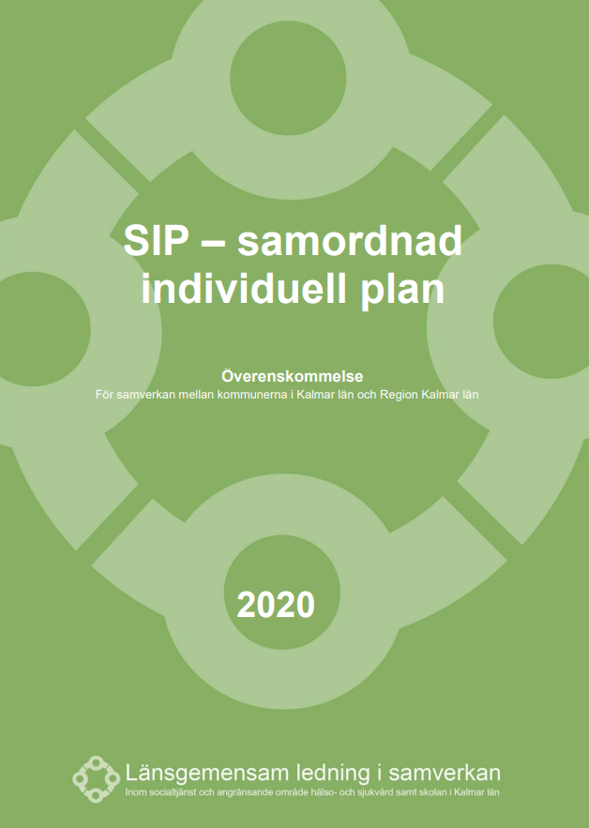
Överenskommelse om SIP
I överenskommelsen beskrivs bland annat:
Verksamhetens skyldighet att delta i SIP.
Om invånaren inte har en aktiv kontakt med en kallad verksamhet ansvarar verksamheten för att skicka en representant till mötet.
Verksamheter som inte omfattas av överenskommelsen kan bjudas in när behov finns.
Notes:
I Kalmar län finns en överenskommelse mellan regionen och kommunen om att hälso-och sjukvården, socialtjänsten och skolan ska arbeta med SIP.
I överenskommelsen beskrivs bland annat:
Verksamhetens skyldighet att delta i SIP.
Om invånaren inte har en aktiv kontakt med en kallad verksamhet ansvarar verksamheten för att skicka en representant till mötet.
Verksamheter som inte omfattas av överenskommelsen kan bjudas in när behov finns.

Slide 7
Vad betyder SIP för invånaren?
Invånaren blir delaktig och får inflytande över sin situation.
Invånaren får en överblick vem som gör vad och när.

Slide 8
Vad ingår i en SIP?
En SIP tydliggör vad olika verksamheter ansvarar för.
Av planen ska det framgå:
Vilka insatser som behövs
Vilka delar invånaren själv tar ansvar för
Vilka insatser respektive huvudman ansvar för.
Vilka åtgärder som vidtas av någon annan än region eller kommun.
Vem av huvudmännen som ska ha det övergripande ansvaret för planen.
Notes:
En SIP tydliggör vad olika verksamheter ansvarar för.
Av planen ska det framgå:
Vilka insatser som behövs
Vilka delar invånaren själv tar ansvar för
Vilka insatser respektive huvudman ansvar för.
Vilka åtgärder som vidtas av någon annan än region eller kommun.
Vem av huvudmännen som ska ha det övergripande ansvaret för planen.
En SIP ersätter inte befintliga riktlinjer, planer eller dokument inom de olika verksamheterna, utan är ett komplement när invånaren behöver samordning av insatser.

Slide 9
Samordnad individuell plan – så går det till
Samordnad individuell plan
– så gör du
Notes:
Välkommen till introduktionsutbildning om samordnad individuell plan. I denna utbildning kommer vi att gå igenom: Vad är en SIP? Varför ska en SIP göras? Hur görs en SIP?

Slide 10
När behövs SIP?
När samordning efterfrågas av invånaren eller anhöriga
När det behövs samordning av kompetens från flera verksamheter
När ansvarsfördelning behöver tydliggöras
När insatser behöver ges i särskild ordning

Slide 11
8 steg till en SIP
2.
Samtycke
3.
Förbere- delse
4.
Kallelse
6.
Dokumen-tation
7.
Invånarens kopia
8.
Uppföljande möte / avslut
5.
Möte
1.
Behov upptäcks

Slide 12
1. Behov upptäcks
Den som tar initiativ till SIP-mötet har ansvar för att planera mötet. Detta görs tillsammans med invånaren.
Arbetet med SIP ska påbörjas utan dröjsmål.
För personer som varit inlagda och ska skrivas ut från sluten hälso- och sjukvård är det den fasta vårdkontakten som kallar till en SIP när det finns behov av det.
Även invånaren eller dess anhöriga kan ta initiativ till en SIP.

Slide 13
Det är viktigt att invånaren samtycker till att en SIP ska genomföras samt vilka aktörer som kallas.
Samtycket ska helst vara skriftligt
Om samtycket ges muntligt ska detta dokumenteras i journal/verksamhetssystem.
Om SIP gäller ett minderårigt barn kan vårdnadshavaren företräda barnet.
2. Samtycke
Notes:
Det är viktigt att invånaren samtycker till att en SIP ska genomföras samt vilka aktörer som kallas.
Om invånaren inte samtycker – ingen SIP
Samtycket ska helst vara skriftligt
Om samtycket ges muntligt ska detta dokumenteras i journal/verksamhetssystem.
Om SIP gäller ett minderårigt barn kan vårdnadshavaren företräda barnet.

Slide 14
Den som tagit initiativ till SIP ska planera och förbereda med invånaren.
Vilka ska kallas till mötet? Det är viktigt att inte kalla för många.
Vart ska mötet äga rum? I invånarens hem eller på annan lämplig plats.
Ett SIP möte kan genomföras på olika sätt: fysiskt, digitalt, hybrid eller telefonmöte.
3. Förberedelser
Notes:
Den som tagit initiativ till SIP:en ska planera och förbereda med invånaren. Detta kan göras genom att gå igenom SIP mallen tillsammans med invånaren och diskutera mål.
Vilka ska kallas till mötet? Vart ska mötet äga rum? Finns behov av extra stöd – anhörig, personligt ombud, god man, stödperson, tolk?
Det är viktigt att inte kalla för många.
Det är även viktigt att fundera på över vart mötet ska hållas? I invånarens hem eller på annan lämplig plats.
Utifrån invånarens behov och önskemål samt verksamheternas möjlighet kan ett SIP möte kan genomföras på olika sätt: fysiskt, digitalt, hybrid eller telefonmöte.

Slide 15
Kallelse till SIP-mötet ska skickas skyndsamt.
Kallelse till SIP kan ske per telefon, skriftligt eller via Cosmic link.
När SIP sker i samband med utskrivning från slutenvård, är det öppenvården som ansvarar för att kalla till SIP.
Den som kallar till SIP ansvarar för att boka tolk, undantaget om patienten vårdas inom slutenvården.
4. Kallelse
Notes:
Kallelse till SIP-mötet ska skickas skyndsamt.
Kallelse till SIP kan ske per telefon, skriftligt eller via Cosmic link. Kallelseblankett finns på vårdgivarwebben under rubriken SIP, för de som inte har tillgång till Cosmic link
När SIP sker i samband med utskrivning från slutenvård, är det öppenvården som ansvarar för att kalla till SIP. Mer om detta står beskrivet i praktiska anvisningar utskrivning från sluten hälso-och sjukvård på vårdgivarwebben
Den som kallar till SIP ansvarar för att boka tolk, undantaget om patienten vårdas inom slutenvården.

Slide 16
Det är den som har kallat till mötet som utser en mötesledare.
Inled alltid med en presentation av alla deltagare.
Frågan som ska styra mötet är: Vad är viktigast för dig?
Formulera enkla och konkreta mål. Vilka delar kommer invånaren själv att ansvara för?
Inga ekonomiska eller organisatoriska diskussioner!
Sammanfatta mötet
5. Möte
Notes:
Det är den som har kallat till mötet som utser en mötesledare.
Inled alltid med en presentation av alla deltagare.
Det är viktigt att se till att alla kommer till tals – börja med invånaren, sen ev anhöriga. Mötesledaren fördelar därefter ordet.
Frågan som ska styra mötet är: Vad är viktigast för dig? Det är viktigt att lyssna på svaret! (lysa upp, belysa)
Utifrån svaret på frågan formuleras enkla och konkreta mål.
Därefter gör professionen en bedömning vad de behöver göra för att målen ska uppnås.
Vilka delar i SIP:en kommer invånaren själv att ansvara för?
Det får under inga omständigheter förekomma ekonomiska diskussioner i rummet eller organisatoriska konflikter. Skulle detta ske, ajourneras mötet.
I de fall professionen har behov har behov av samordning innan SIP-mötet, kan med fördel ett förmöte hållas.
Det är viktigt med en sammanfattning i slutet av mötet.
Frågor att ställa i slutet av mötet:
- Behöver vi träffas fler gånger? Om ja, boka möte 2 – uppföljningsmöte.
- Saknades någon på mötet som borde varit med men inte varit kallad?
- Vilka ska kallas nästa gång? Alla kanske inte behöver vara med.
Avsluta med att ge ordet till invånaren.

Slide 17
Dokumentation av SIP görs om möjligt i Cosmic LINK
Alla medverkande dokumenterar sin del.
Det finns blanketter att använda om verksamhet inte har behörighet.
SIP blanketten kan även fyllas i under mötet.
SIP-mötet kan med fördel dokumenteras i Cosmic Link under mötet
6. Dokumentera
Notes:
Dokumentation av SIP görs om möjligt i Cosmic LINK av respektive deltagare som har behörighet i systemet.
Alla medverkande dokumenterar sin del. I de fall verksamheten inte har behörighet dokumenteras regionens personal, ex skola.
Det finns blanketter att använda om verksamhet inte har behörighet.
SIP blanketten kan även fyllas i under mötet.
Och tänk på att du även kan dokumentera direkt i Cosmic link under mötet.

Slide 18
Det är viktigt att invånaren får en kopia av den färdiga samordnande individuella planen.
7. Invånaren får kopia
Notes:
Planen kan med fördel fyllas i under mötets gång.

Slide 19
Insatser görs enligt planering.
Planera insatser med hänsyn tagen till den invånaren!
Avsluta en SIP när invånarens mål är uppfyllda eller när invånaren inte längre har behov av samordnande insatser.
8. Uppföljande möte
Avslut
Notes:
Insatser görs enligt planering.
Planera insatser med hänsyn tagen till den invånaren! Påbörja inte allt samtidigt, om det inte behövs.
Ruta – animation – punkterna tas fram en och en
Vid uppföljande möte utgår mötet ifrån följande frågor:
Hur har planerade insatser fortlöpt?
Behöver invånaren fortfarande en SIP?
Har nya behov uppkommit?
Finns behov att revidera målen?
Finns behov av ytterligare uppföljning?
Ska nya deltagare bjudas in till nästkommande möte?
Avsluta en SIP när invånarens mål är uppfyllda eller när invånaren inte längre har behov av samordnade insatser.

Slide 20
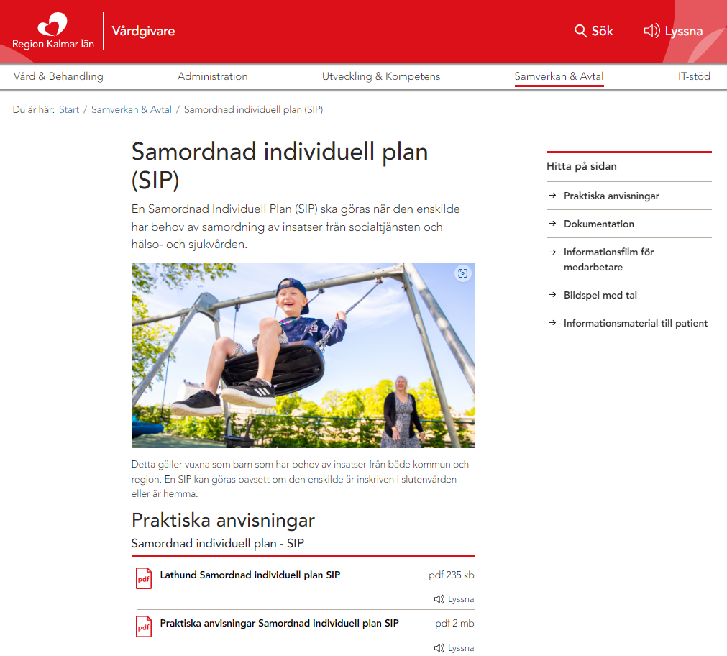
Mer information Här finns: Blanketter Praktiska anvisningar Lathund Registreringsanvisningar https://vardgivare.regionkalmar.se/ - Sök på SIP
Notes:
På vårdgivarwebben under samverkan och avtal hittar du mer information om SIP såsom blanketter, praktiska anvisningar, lathund, registreringsansvisningar.
Du kan även söka på SIP genom att trycka på sök-knappen uppe till höger.
FILMERNA LÄGGS SEPARAT SOM LÄNKAR PÅ EN EGEN BILD/SIDA PÅ PING PONG
Attention – Carita och SIP-film
Film 3 - Caritas berättelse om alla möten - YouTube
SIP på 3 minuter on Vimeo
- Samordnad individuell plan, SIP | SKR
Mötescirkel | Uppdrag Psykisk Hälsa (uppdragpsykiskhalsa.se)
Lägga till frågor att fundera på som ett separat block:
Hur kan vi involvera och göra patienten/individen och närstående mer delaktiga i val av och beslut om vilka insatser, vård och behandling som ska ske? När och hur de ska ske?
Hur hanterar ni oenighet mellan verksamhet och invånaren?
Hur hanterar ni oenighet mellan verksamheter?
Om en kallad verksamhet inte deltar på SIP-mötet, hur hanteras det?

Slide 21
Notes:
Tack för att du lyssnat!

